Slide 1


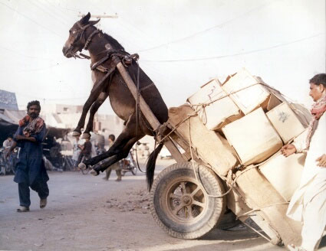

9. prednáška
Budujeme triedy
alebo
Murovanie v OOP

Slide 2

Knižnica

Slide 3

Zadanie
Cieľ: pohodlná správa knižnice, resp. zbierky kníh.
Vyžadovaná funkcionalita:
  vieme vložiť info o novej knihe
  odstrániť knihu zo zbierky
  vypísať názvy všetkých kníh v knižnici
  vypísať tie knihy, ktoré boli vydané v konkrétnom roku
  vypísať tie knihy, ktoré napísal konkrétny autor
  vypísať tie knihy, ktoré majú podľa nášho hodnotenia aspoň 8 bodov (na stupnici 0-10)
  ...

Slide 4

Zadanie
Dôležité informácie o každej knihe:
  názov knihy
  mená autorov
  rok vydania knihy
  hodnotenie kvality knihy: 0-10

Slide 5
Funkcionalita vs. dáta
Dve kľúčové (základné) množiny požiadaviek:
  S akými dátami bude program pracovať
  Aké služby má poskytovať resp. akú funkcionalitu má program mať
Pokiaľ nemáme jasno v ľubovoľnom z týchto bodov, ani nezačíname programovať!
Princíp logického rozdelenia na dáta a funkcionalitu zachovávajú aj elementárne “súčiastky” OOP - triedy

Slide 6
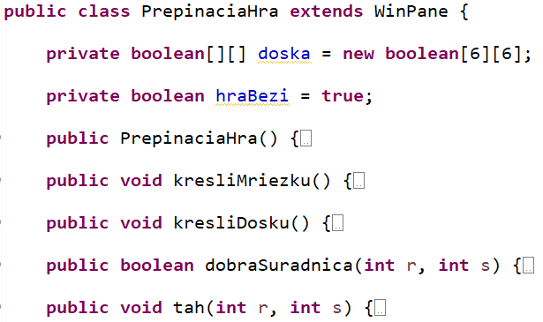
Funkcionalita vs. dáta
Princíp logického rozdelenia na dáta a funkcionalitu zachovávajú aj elementárne “súčiastky” OOP - triedy
Dáta
Funkcionalita

Slide 7

Rozdeľuj a panuj
Ťažké problémy rozbiť na podproblémy.
V zložitom systéme (svete) identifikovať jednoduchšie časti – komponenty celku.

Slide 8

Realita vs. objekty a ich triedy
Zoznam/správca kníh
public class Library
Zmysel života?
Library závisí od triedy Book
public class Book
Kniha

Slide 9
Objekty
Objekt:
  poskytovateľ funkcionality
  „obal“ na dáta, ktoré patria k sebe
Color
String
Point2D
StringBuilder
Turtle
MouseEvent
WinPane

Slide 10
Kniha a jej dáta
Keď vieme s akými dátami budeme pracovať, musíme sa rozhodnúť, ako budeme dáta uchovávať.
Zadanie v časti “dáta o jednej knihe”:
  názov knihy
  mená autorov
  rok vydania knihy
  hodnotenie kvality knihy: 0-10

Slide 11
Ako budem dáta uchovávať?
názov knihy
  String
mená autorov
  String[]
rok vydania
  Int
hodnotenie kvality knihy na stupnici od nula do desať
  double
Inštančné premenné objektov triedy Book?

Slide 12
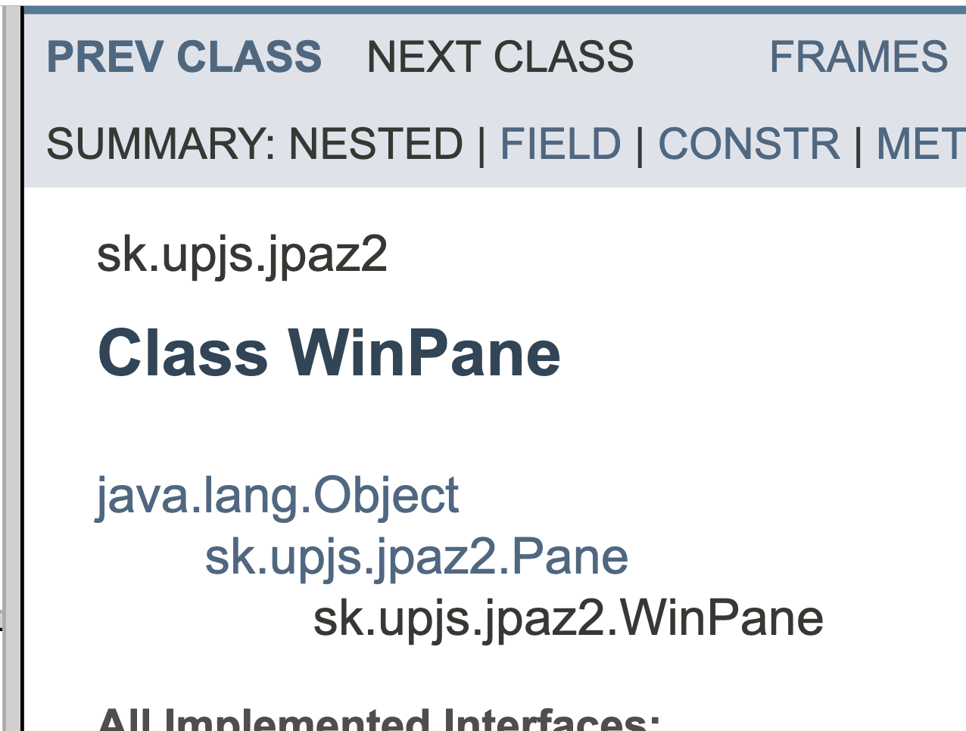
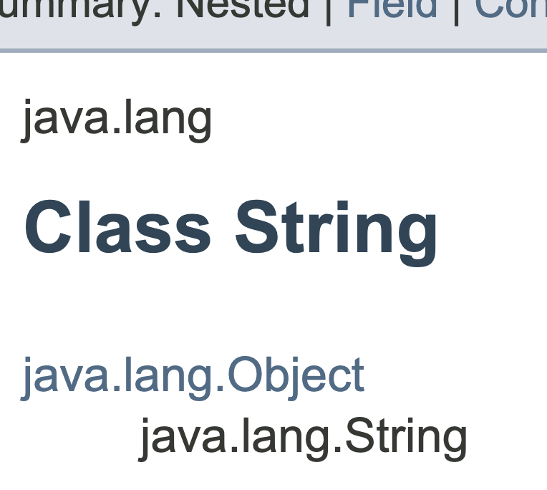
Trieda Book
Vytvoríme si triedu Book, ktorá bude šablónou pre všetky knihy a umožní im uchovávať si tieto informácie
Akú triedu vylepšujeme?
  nepotrebujeme funkcionalitu Turtle ani WinPane
  rozšírime triedu Object
  z triedy Object pochádzajú všetky triedy v Jave

Slide 13
Trieda ako obal pre viac premenných
public class Book extends Object {
private String title;
private String[] authors;
private int publicationYear;
private double rating;
}

Slide 14

Trieda ako obal pre viac premenných
public class Book extends Object {
private String title;
private String[] authors;
private int publicationYear;
private double rating;
}
Nemusíme písať

Slide 15
Použitie
Môžeme vytvárať nové objeky triedy Book:
public class Launcher {
public static void main(String[] args) {
Book theLittlePrince = new Book();
Book effectiveJava = new Book();
...
}
}
Ale ako dostaneme dáta do objektov?

Slide 16
Ako dostať dáta do objektov?
Čo robia slovíčka public a private?
Ako to robia iné objekty a triedy?
  Konštruktory
String s = new String("Java");
Color c = new Color(100, 200, 100);
  Metódy
  franklin.setX(100);
  franklin.getX();
  sb.append('a');

Slide 17
Zapúzdrenie (Encapsulation)
Zabraňuje priamemu prístupu k dátam (vnútorným častiam) objektu
Dáta a metódy, ktoré s nimi pracujú, sú spolu.
Každý objekt navonok sprístupňuje rozhranie (=metódy), pomocou ktorého (a nijako inak) sa s objektom pracuje.
  objekty sú zodpovedné za
  konzistentný obsah svojich inštančných premenných
  s objektami sa chceme rozprávať
  iba cez ich metódy

Slide 18
Setter
Setter = metóda na nastavenie hodnoty inštančnej premennej
Vie meniť hodnoty privátnym inštančným premenným
Môže vykonávať kontroly
Ak sa jej nová hodnota nepáči, môže zmenu odmietnuť, vypísať hlášku alebo hocičo iné..
  private Typ premenná;
  public void setPremenná(Typ premenná) {
  this.premenná = premenná;
  }

Slide 19
Getter
Getter = metóda na vrátenie hodnoty inštančnej premennej
Vie čítať hodnoty privátnych inštančných premenných
Nemusíme sprístupniť všetky
  private Typ premenná;
  public Typ getPremenná(){
  return this.premenná;
  }
Settery a gettery nám vie vygenerovať IntelliJ IDEA:
  Generate (ALT + INSERT) -> Getter and Setter

Slide 20

Setter, getter a referencie
public String[] getAuthors() {
return authors;
}
public String[] getAuthors() {
return authors.clone();
}
Vrátenie referencie na pole narušuje princíp zapúzdrenia!
Obsah String-ov meniť nemožno, vrátenie referencie na String je OK.

Slide 21
Konštruktor
Doteraz známy aj ako „inicializačná metóda“
Môže mať žiaden alebo viac parametrov
Môžeme ich mať viac v jednej triede
  musia sa líšiť počtom alebo typmi parametrov
Volá sa cez new
  File adresar = new File("C:/Windows");
  File subor = new File(adresar, "system.ini");
  Scanner sc = new Scanner(subor);

Slide 22
Konštruktor
Každý konštruktor
  vytvára objekt podľa šablóny - triedy
  napĺňa inštančné premenné hodnotami
Programátorom napísané konštruktory môžu nastaviť vhodnejšie inicializačné hodnoty ako default

Slide 23
Konštruktor
Meno má rovnaké ako meno triedy v ktorej sa nachádza
Nepíšeme návratový typ, nemá žiaden return
public class Book {
public void Book(...parametre...) {
...
return this;
}
...
}
Ukážka

Slide 24
Pravidlá na zapamätanie
Každá trieda má aspoň jeden konštruktor
Ak nie je žiaden konštruktor napísaný programátorom, doplní sa neviditeľný implicitný konštruktor:
public class Book {
public Book() {
}
...
}
Takto by vyzeral implicitný konštruktor keby ho bolo vidieť

Slide 25
Konštruktor
Vieme ho generovať z IntelliJ IDEA
  Generate (ALT + INSERT) -> Constructor
Ak máme vytvorený konštruktor s parametrami, implicitný konštruktor sa nedopĺňa!
  ak aj potom chceme používať konštruktor bez parametrov, musíme si ho vytvoriť explicitne!
Konštruktor môže volať iný svoj konštruktor
  musí to byť ale prvý príkaz konštruktora
  this(…parameter…)

Slide 26
Napĺňanie priamym prístupom
Najhorší a neodporúčaný prístup
  zmažeme ochranu inštančných premenných: private
  pristupujeme do vnútra objektu cez bodku nasledovanú názvom inštančnej premennej
Kým na to nemáme pádne dôvody, nikdy to nerobíme pretože:
  si objekty nedokážu ochrániť svoje premenné
  vyladená trieda sa môže stať nestabilnou pri nevhodnom použití
  používateľ metódy musí ovládať vnútornú logiku triedy, aby sa ju odvážil používať bez obavy, že utrpí jeho vlastný program
Ukážka

Slide 27
Vytvárame zoznam kníh
Chceme uchovávať veľa kníh
Pozor na prvoplánové riešenia:
public class BooksTest {
public static void main(String[] args) {
...
Book[] knihy = new Book[4];
knihy[0] = theLittlePrince;
knihy[1] = effectiveJava;
knihy[2] = harryPotter3;
knihy[3] = oxfordDictionary;
}
}

Slide 28
Zadanie
Chceme vedieť:
  vložiť novú knihu
  vymazať knihu
  vypísať všetky knihy v knižnici
  vypísať tie knihy, ktoré vznikli pred viac ako 20 rokmi
  vypísať všetky knihy, ktoré napísal daný autor
  vypísať knihy, ktoré sú podľa nášho hodnotenia na stupnici od 8 do 10.

Slide 29
Realita vs. objekty a ich triedy
Zoznam/správca kníh
public class Library
Zmysel života?
Library závisí od triedy Book
public class Book
Kniha

Slide 30
Správca kníh vs. zapúzdrenosť
Všetky dôležité dáta majú svojho „správcu“
Správca = objekt vhodnej triedy
Dáta = uložené v privátnych inštančných premenných tohto objektu
Dáta môžeme spravovať len cez metódy objektu, ktorý dáta drží
Správcom pre naše pole filmov bude objekt novej triedy Library

Slide 31
Kostra triedy Library
public class Library {
private Book[] books;
public Library() {
books = new Book[0];
}
public void addNewBook(Book book) {
}
public void deleteBook(Book book) {
}
public void printAll() {
}
public void printByYear(int year) {
}
...
}

Slide 32
Dopĺňame telá metód
Pri vkladaní nafukujeme pole a pridávame novú knihu
Pri mazaní nájdeme knihu a skracujeme pole
  Hľadáme podľa inštancie
  Hľadáme podľa názvu knihy (iná verzia tej istej metódy)

Slide 33
Preťaženie metód
Vhodné v prípade, že metódy robia to isté len sa líšia svojim vstupom
  Počtom parametrov alebo
  Aspoň jedným typom parametra
public void deleteBook(Book book) {
...
}
public void deleteBook(String title) {
...
}

Slide 34
Preťaženie metód
Nestačí, že sa líšia názvom parametrov alebo návratovým typom
public int vypocet(int vstup1, double vstup2) {
...
}
public double vypocet(int prva, double druha) {
...
}
double vysledok = 3.0 * this.vypocet(5, 2.0);
?

Slide 35
Signatúra metódy
Metóda nie je identifikovaná len názvom...
Signatúra metódy:
  názov metódy
  (usporiadaný) zoznam typov parametrov metódy
  public double vypocet(int prva, double druha)
  Signatúra: [vypocet, int, double]
Trieda nemôže mať 2 metódy s rovnakou signatúrou...

Slide 36
Dopĺňame telá metód
Nasleduje plejáda metód na výpis tých kníh, ktoré spĺňajú nejakú požiadavku
public void printAll() { }
public void printByPublicationYear(int year) { }
public void printByAuthor(String author) { }
public void printByRating(double from, double to) { }

Slide 37
Library vs. Book
Pri výpise by sme chceli vidieť nie len názov ale aj ostatné vlastnosti
  práca s viacerými súkromnými premennými kníh
Zoznam kníh nebudeme zaťažovať spracovaním týchto cudzích premenných, poprosíme príslušné knihy, nech nám vygenerujú sformátovaný výstup
  vo všeobecnosti, každú rozumnú funkcionalitu čiastočne delegujeme na objekty triedy Book
  Metóda toString() (dá sa aj vygenerovať)

Slide 38
Dopĺňame telá metód
V zozname kníh už pohodlne využívame to, čo potrebujeme
public class Library {
...
public void printAll() {
for (int i=0; i < books.length; i++) {
System.out.println(books[i].toString());
}
}
...
}

Slide 39
Dopĺňame telá metód
Podobne hľadanie v súkromnom poli autorov (prípadne žánrov a pod.) necháme na knihy
public class Library {
...
public void printByAuthor(String author) {
for (int i=0; i < books.length; i++) {
if (books[i].hasAuthor(author))
System.out.println(books[i].toString());
}
}
...
}

Slide 40
Zopakujme si
Dáta a funkcionalita, premenné a metódy
Trieda Object
Private a public
Zapúzdrenosť
Gettre a settre
Konštruktory
Signatúra metódy
Preťaženie metódy

Slide 41

Ďakujem za pozornosť !

